Slide 1
Lomakesuunnittelusta
Seppo Laaksonen
October 2014

Slide 2
Surveyn kulmakivet (Salant&Dillman 1994)
Kehikon peittävyys voi vaihdella paljon eli on alipeittoa tai ylipeittoa, myös luokitteluvirheitä voi esiintyä.
Todennäköisyysotanta on hyväksyttävin ; siinä on viime kädessä satunnaisuus erityisen olennainen.
Peittävyys
Otanta
Spesifiointi
Määrittely
Vastauskato pitäisi minimoida kaikin keinoin ja jos sitä jää, pitäisi tutkia mitä yksiköitä koskee ja miksi ja kompensoida jos mahdollista
Mittausvirheen välttäminen tai minimointi vaativat hyvää lomaketta ja hyvää keruutapaa.
Vastaaminen
Mittaaminen
Validiteetti
Reliabiliteetti

Slide 3
Lisäkohtia
Mittaaminen on siis iso osa surveytä ja kaikkia oheisia kulmakiviä, mutta nythän painotamme aineiston keruuta, johon sisältyy automaattisesti keruutapa mikä nyt on netti.
Mutta siihen läheisesti liittyvät mm.
Vastauskato (koko vastaajakandidaatti puuttuu eli yksikkövastauskato tai puuttuva vastaus johonkin kysymykseen eli erävastauskato) voi johtua paitsi vastaajasta itsestään myös huonosta mittaamisesta (lomakkeesta) seuraavista syistä esimerkiksi: huono motivointi osallistua, huono nettilomake teknisesti, onneton kysymys ja vaikka olisi pakko vastata, ei ole takeita että vastaus on luotettava.
Peittävyys voi olla rajatussa nettikyselyssä jopa täydellinen mutta en tiedä. Harvoin se on niin, koska mm. porukan koostumus voi vaihtua eikä aina liene järkevää kysellä henkilöltä joka on liian uusi hommassaan tai on juuri lähdössä pois.
Nettikysely on itsetäytettävään lomakkeeseen perustuva kuten paperinen lomakekin. Jos kaikki on hyvin tehty, niin vastaukset ovat heti käytettävissä, paperisessa taas kestää jonkin aikaa.

Slide 4
Muutama peruskäsite surveystä
Perusjoukot:
Kiinnostusperusjoukko jota ensin mietitään ja kannattaa miettiä pitkäänkin. Samalla mietitään mitä tietoja halutaan. Kun kaikki on selkiytynyt riittävästi, päätetään
Tavoiteperusjoukko mikä on täsmälleen määritelty ja myös aikaan sidottu joukko jota tietojen halutaan koskevan. Samalla on myös määriteltävä itse tiedot joita voisi kutsua estimaateiksi (esim. frekvenssejä, keskiarvoja, summia yksittäisistä kysymyksistä, ja sitten useammista koostettuja erityisindikaattoreita mitkä ehkä ovat kiinnostavimpia päätöksentekijöille)
Tavoiteperusjoukko saadaan hankituksi joko kokonaan tai otoksella kehikkoperusjoukosta. Tätä käytetään kyselyn vastaajakandidaattien valinnassa.
Lopulta saadaan aineisto. Jos siis kaikkia ei saada vastaamaan, kyse on yksikkövastauskadosta. Jotta tästä saataisiin käsitys, pitää olla jotakin tietoa, vaikkapa samasta lähteestä kuin kehikko on luotu. Tästä saadusta aineistosta saadaan tulokset. Sitä voisi kutsua Tutkimusperusjoukoksi. Parhaassa tapauksessa se on sama kuin tavoiteperusjoukko.

Slide 5
Jatkoa edelliseen:
Osite eli kehikko- ja tavoiteperusjoukon osa voi olla hyvä käyttää, jos siellä on selvästi erillisiä ryhmiä.
Tiedon keruu on surveyn onnistumisessa ratkaisevan tärkeä. Se ei ole vain yksi toimintamuoto vaan sisältää myös otannan suunnittelun ja toteutuksen. Näihin palataan myöhemmin jos palataan. Tässä luvussa keskityn kahteen asiaan, jotka liittyvät saumattomasti toisiinsa:
(i) tiedonkeruumuotoon
ja
(ii) tiedonkeruulomakkeeseen.

Slide 6
Tiedonkeruumuodot
Aihetta ei voi esittää yksiulotteisesti vaan samanaikaisesti täytyy ottaa huomioon useita tekijöitä. Tässä jaan keruumuotoihin liittyvät tekijät neljään pääkohtaan:
(i) Miten vastaajakandidaattia lähestytään (olen poistanut tästä suuren osan kirjani muotoilusta)?
Mitä vaihtoehtoa aiotte käyttää:
- Kirjeitse joka on Suomessa alkukontaktiksi suositeltava vaikka myöhemmin voitaisiinkin jatkaa puhelimitse tai sähköpostitse tai netillä.
- Suoralla kontaktilla vastaajan kotona tai työpaikassa
- Puhelimitse
- Sähköpostitse
- Sähköisessä verkossa (netissä, Internetissä) esitetyllä automaattisesti ohjatulla pyynnöllä osallistua välittömästi tai sovittuna aikana kyselyyn (käyttäen mm. evästeitä).

Slide 7
(ii) Miten vastaajaa koskeva tieto kysellään ja merkitään tiedostoon?
Vaihtoehtoja:
- Vastaaja lukee, katselee ja/tai kuuntelee kysymykset ja merkitsee vastauksensa tiedostoon.
- Tietojärjestelmän ylläpitäjä lähettää tiedot tiedon kerääjälle sopimuksen mukaan.
- Järjestelmä kerää asianmukaiset tiedot automaattisesti vastaajan tietokannoista.

Slide 8
(iii) Minkälaisia ovat teknisesti tiedostot joihin alkuperäiset vastaukset merkitään? Huomaa että näistä tiedostoista muodostetaan usein seuraavan vaiheen tiedostoja.
Vaihtoehtoja:
- Sähköinen paikallistason muoto, kuten tietokoneen muisti tai muistitikku.
- Verkossa oleva tila vastauksia varten, joko suljettu tai avoin. Avoin voi johtaa pahoihin ongelmiin koska asetelmaa ei voi silloin hyvin hallita.
(iv) Minkälaisia ovat tiedon välitysmuodot?
Vaihtoehtoja:
- Jos edellisessä kohdassa on käytetty verkon tilaa vastauksia varten, tieto on jo valmiina jatkokäsittelyyn.
- Sähköisiin muotoihin tallennetut tiedostot voidaan lähettää postitse, sähköpostitse tai siirtämällä asianmukaiseen paikkaan verkossa.

Slide 9
Tiedonkeruulomake
Lomakkeen suunnitteluun ja testaamiseen kannattaa käyttää runsaasti aikaa aina, mutta erityisesti uudessa hankkeessa tai uudella tavalla toteutetussa hankkeessa. On selvää, että aina kannattaa kerätä olemassa olevia ja jo testattuja kysymyksiä sekä omasta maasta että kauempaa. Ns. kysymyspankkeja löytyy nykyään nettihaullakin helposti. Vanha hyvä kysymyskään ei ole ongelmaton, koska maailma muuttuu ja kysymyksen teho voi vähetä.

Slide 10
Tässä osiossa esitetään lyhyt katsaus näkökulmiin joita lomakkeen suunnittelussa ainakin kannattaa käyttää hyväksi. Aloitan peruskysymyksistä:
1. Vastaako kysymys haluttuun tutkimusongelmaan?
2. Tuottaako kysymys hyödyllistä informaatiota kokonaisuutena, ottaen siis huomioon muut kysymykset ja analyysitarpeet?
3. Mahtavatko vastaajat ymmärtää kysymyksen siten kuin on tarkoitettu (validiteetti)?
4. Onko vastaajilla riittävästi tietoa vastatakseen kysymykseen ja onko lomakkeessa käytetty terminologia varmasti tuttu kaikille?
5. Ovatko vastaajat halukkaita vastaamaan annettuun kysymykseen (erityiskysymys: annetaanko mahdollisuus vastata ’En halua’ tai ’En osaa’ tai ’En tiedä’)?
6. Pitäisikö kysymys olla esitetty kaikille vai vain osalle kohdejoukkoa (seulontakysymys vai ei)?
7. Onko olemassa muuta tietoa, joka auttaisi analysoimaan kysymykseen annettuja vastauksia (siis myös kysymyksen luotettavuutta)?

Slide 11
Lähestymistapa tai –tyyli on myös erinomaisen tärkeä. Erityyppisille vastaajaryhmille voidaan käyttää myös erilaisia lähetekirjeitä.
Vastausohjeistot itse vastattaviin kysymyksiin on tehtävä selkeiksi ja helposti löydettäviksi. Nettikyselyssä mieluiten ’ponnahteina’ eli kun pistää hiiren sopivaan kohtaan käsitteen selostus tulee esille. Harva esimerkiksi rakastaa ohjeiden etsimistä liitteistä tai netistä. Moni ihminen ei halua edes tutkia ohjeita kuten väitetään miehistä (mikä ei pidä paikkaansa). Siksi kysymys olisi hyvä tehdä niin selkeäksi ettei ohjeita tarvitse lukea erillisestä paikasta.

Slide 12
Digium-esimerkkejä
Me [YRITYKSESSÄ] olemme kiinnostuneita saamaan tietoa siitä, miten ja miksi ostatte [TUOTTEITA/PALVELUITA]. Siksi pyydämme teitä ystävällisesti vastaamaan tähän kyselyyn. Mielipiteenne on meille tärkeä, jotta voimme kehittää tuotteitamme ja palveluitamme paremmin juuri teidän tarpeitanne vastaaviksi. Vastauksenne käsitellään ehdottoman luottamuksellisesti, ja niitä käytetään vain [YRITYKSEN] tutkimuksellisiin tarkoituksiin.
Kiitos osallistumisestasi tuote/palvelutyytyväisyyskyselyymme. Mielipiteesi on meille arvokas. Vastauksesi auttavat meitä kehittämään tuotteitamme/palvelujamme edelleen, jotta ne vastaisivat entistä paremmin odotuksiasi. Vastauksesi käsitellään ehdottoman luottamuksellisesti, ja niitä käytetään ainoastaan [YRITYKSEN] tutkimuksellisiin ja kehityksellisiin tarkoituksiin.
Kyselyyn vastaaminen kestää noin 10 minuuttia.

Slide 13
Tutkimus suomalaisten arvoista (European Social Survey)
Mitä mieltä olet Suomen terveyspalvelujen tasosta nykyisin?
Kuinka tyytyväinen olet taloudelliseen tilanteeseen Suomessa?
Sinut on valittu suomalaisten arvot -tutkimukseen
Tutkimukseen osallistumalla pääset kertomaan näkemyksesi suomalaisesta yhteiskunnasta liittyen eri elämänalueisiin. Siten suomalaisten mielipiteet vaikuttavat yhteiskunnalliseen päätöksentekoon.
Tutkimukseen valitut saavat tämän kirjeen mukana lahjaksi muistitikun. Lisäksi
haastatteluihin osallistuneiden kesken arvotaan kolme Apple iPad2 -taulutietokonetta.
Miten toimit?
Haastattelija ottaa sinuun yhteyttä lähiaikoina sopiakseen haastattelun ajankohdasta. Haastatteluun ei tarvitse etukäteen valmistautua.
Tiedot käsitellään luottamuksellisesti
Kaikki haastattelussa antamasi tiedot ovat luottamuksellisia. Tilastokeskuksen haastattelijoilla ja tutkijoilla on lakiin perustuva vaitiolovelvollisuus. Tutkimuksen onnistumiseksi on tärkeää saada mukaan kaikkia suomalaisia edustava joukko. Tutkimuksen osallistujat on poimittu satunnaisesti Tilastokeskuksen Suomen väestöä koskevasta tietokannasta.
Lisätiedot
Lisätietoja tutkimuksesta on oheisessa esitteessä. Voit myös soittaa tilastohaastattelijalle,
jonka yhteystiedot ovat kirjeen yläkulmassa. Lisätietoja antavat myös:

Slide 14
Lomakkeen laajuus on eräs iso kysymys. Lomakkeen ei tule olla liian laaja eikä niin suppea ettei olennaista informaatiota saada käyttöön. Siis ota huomioon muun muassa seuraavia seikkoja:
1. Valitse mahdollisia kysymyksiä ja kysymyksen sisäisiä vaihtoehtoja huolellisesti.
2. Päätä myös huolellisesti mitkä kysymykset lopulta sisällytät kyselyyn.
3. Vastaako kysymys siihen mihin se on tarkoitettu vastaamaan (validiteetti)?
4. Sisällytä sopiva määrä kysymyksiä kuhunkin aihealueeseen ottaen huomioon myös reliabiliteetin (varmistusta siitä että vastaus on uskottava eli kysymys on oikein ymmärretty ja vastaukset annettu vakavuudella).
5. Kuinka kauan lomakkeen täyttämiseen menee, olkoon se haastattelijan tai vastaajan itsensä täyttämä?
Vastaajalle on syytä kertoa etukäteen täytöstä johtuva vastausrasite. Mutta on myös otettava huomioon tiedon keruusta johtuva vastausrasite, mikä voi olla suurempi kuin lomakkeen täyttämisestä johtuva edellyttäen että annetaan mahdollisimman totuuden mukaista tietoa. Tämä koskee siis tosiasiatietoja kuten palkkaa, tuloja ja kuluja, joihin vastaaja ei välttämättä tiedä oikeaa tietoa katsomatta sopivaa dokumenttia. Onneksi monissa rahamääräisissä tiedoissa pieni pyöristäminen harvoin sotkee tuloksia. Verkkokyselyssä on hyvä olla mittari josta ilmenee vastaamisen eteneminen.

Slide 15
Vastausrasite voi ilmetä myös siten että vastataan vain miellyttämisen tai velvollisuuden vuoksi. Eli ei jakseta kunnolla miettiä mikä olisi oikein vastaus. Tätä voi olla vaikea tutkia mutta se voi esimerkiksi ilmetä siitä että vastataan melko samalla tavalla kuhunkin kysymyspatteristoon tai ei anneta äärivaihtoehtoja. Myös vastaus ’En osaa sanoa’ voi olla liian yleinen. Syy voi olla myös huono lomake.
Kysymysten järjestys on olennainen. Ota huomioon muun muassa:
1. Että ensimmäinen kysymys on hyvin tärkeä. Usein on hyvä, jos se on jo läheisesti itse tutkimuksen pääaiheeseen liittyvä, kiinnostava kysymys tai kysymyspatteristo. Aloituskysymyksen ei tulisi olla hankalasti vastattava. Luonnollisesti sen tulisi olla myös sellainen, että se koskee kaikkia eikä vain osaa kohdejoukosta.
2. Missä on sopiva taustakysymysten (sukupuoli ja ikä jolleivät ole muuten tiedettyjä, koulutus, ammatti) paikka? Joskus ne ovat heti aluksi, mutta hyvin usein varsin lopussa. Joskus on hyvä sijoittaa osa alkuun (kuten hyvin helposti vastattavat eivätkä herkät) ja osa loppuun (herkemmät kuten tulot tai puoluekanta).
3. Kussakin surveyssä tietyt asiat ovat keskeisessä roolissa, ainakin pitäisi olla. Siksi on erikseen tutkittava mikä olisi paras paikka näiden kysymiseksi. Väärä ’konteksti’ voi harhaistaa tuloksia.

Slide 16
Kysymyksiähän voi olla eri tyyppejä, mutta voidaan jakaa vain kahteen pääryhmään:
1. Tosiasioita, faktoja koskevat kysymykset. Näitä ovat muun muassa ikä, sukupuoli, asuinalue, toimiala ja muut taustamuuttujat sekä kvantitatiivisia mittoja kuten tuloja ja liikevaihtoa koskevat tiedot.
2. Subjektiivisia näkökohtia koskevat kysymykset: asenteet, mielipiteet, arvioinnit ja tarkoitukset.
Tosiasiakysymysten tarkistaminen on periaatteessa helpompaa, jollei täysin, niin ainakin suuruusluokan tasolla. Subjektiiviset tekijät voivat joskus muuttua nopeastikin ja siksi vastaustiedon tarkistaminen jonkin aikaa kyselyn jälkeen voi olla mahdotonta. Eri subjektiivisten kysymysten keskinäiset yhteydet voivat kuitenkin paljastaa ristiriitoja.
Koska subjektiivisiin kysymyksiin liittyy suurempi epävarmuus, on hyvä tehdä samasta aihepiiristä useampi kysymys. Tällöin puhutaan kysymyspatteristoista. Jatkossa tällaisesta patteristosta etsitään usein perusulottuvuudet, piilevät muuttujat, yleensä eksploratiivisella mutta joskus konfirmatorisella faktorianalyysillä, ja näin taas vähennetään jatkossa analysoitavien muuttujien määrää. Jos muuttujat on nimetty hyvin ja asteikko asetettu sitä vastaamaan, analyysi on helppoa. Katso elämänarvoja koskevaa esimerkkiä Asteikko- ja muunnosliitteen lopusta.

Slide 17
Lomakkeissa voivat vastausvaihtoehdot olla valmiina (ns. suljettu kysymys) tai vastaukset annetaan vapaassa muodossa (avoin kysymys) tekstinä tai numerona. Avoin kysymys voi näyttää helpolta vaihtoehdolta mutta tutkimusten mukaan myös se, kuinka paljon vapaata tilaa varataan lomakkeeseen, vaikuttaa vastausten laatuun. Tilan varaus ja muoto on siis hyvä myös testata. Huomaa että tilanne voi olla erilainen eri kyselymuodoissa. Suljetussa kyselyssä ei samaa ongelmaa pitäisi ilmetä koska vain annetut vastausvaihtoehdot kelpaavat. Toki kysymys voi olla muotoa: [ ] muu, mikä? _____ jolloin on katsottava paljonko tilaa varataan.
Jatkuvatkin muuttujat kuten tulot kysytään joskus suuruusluokittain, ei siis antaen yhden vapaan mutta määrätyn mittaisen tilan vastaamista varten. Edellinen vaihtoehto voi herkän muuttujan (tulot, varallisuus) tapauksessa tuottaa paremmin vastauksia mutta toisaalta tietojen tarkkuustaso voi olla jatkoanalyysissa huono.
Näin on erityisesti jos viimeisellä vaihtoehdolla ei ole ylärajaa. Tämä siis aiheuttaa osittaisen puuttuvuuden aineistoon. Jos on kyse isoista luvuista, vaikkapa miljoonista, voi vastaajilla olla vaikeuksia hahmottaa suuruusluokkaa oikein. Eräs tapa on pyytää tietoa lyhyempänä, esimerkiksi tuhansina. Kummassakin tapauksessa voi tulla suuruusluokkavirhe. Lomakkeen tulee olla äärimmäisen selkeä tämän välttämiseksi. Jos tietoa kysytään hyvin tarkasti, esimerkiksi sadasosina (sentteinä),

Slide 18
Valmiiden vastausvaihtoehtojen antaminen on luonnollisinta subjektiivisten kysymysten yhteydessä, edellyttäen että kysymys on validoitu niin hyvin että vaihtoehdot kuvaavat mahdollisia vaihtoehtoja riittävästi. Tällöin voidaan muuttuja ja siis kysymys muodostaa enemmän tai vähemmän yksityiskohtaisena.
Joihinkin kysymyksiin riittää kaksi vaihtoehtoa kuten 1=kyllä ja 0=ei, mutta moniin asennetyyppisiin on hyvä käyttää järjestysasteikollista skaalaa. Ehkä yleisin käytetty on viisiluokkainen (1=erittäin huono, 2=huono, 3=tyydyttävä, 4=hyvä, 5=erittäin hyvä), mutta jotkut tutkijat pitävät 7-luokkaista optimaalisimpana. ESS:ssä on menty yleisesti skaalaan 0-10 laajojen testien jälkeen. Tällöin ei yritetäkään antaa tekstimuotoa kaikille vaihtoehdoille vaan mainitaan vain äärivaihtoehdot, kuten 10 = erittäin onnellinen, 0=erittäin onneton. Eräät tutkijat suosittelevat vaikkapa tähän onnellisuus-mittaukseen jopa 0-100 -skaalaa, jolloin vastauksen voisi ilmaista lukuna kuten 72 tai ruksilla annetulla välillä mikä edellyttää sitä että on lukulaite joka merkitsee tiedostoon arvon lukuna.
Kiinnostava symmetrinen skaala olisi myös sellainen jossa keskikohta = 0 ja negatiiviset näkökulmat annettaisiin negatiivisilla arvoilla (vaikkapa > -10) kun taas positiiviset toisessa suunnassa (<10). Voi olla että kaikki eivät näitä ymmärrä mutta jos asia esitetään graafisesti ja voisi ’klikata’ sopivan kohdan vastauksekseen, mittari toimisi. Tämäntapaisia asteikkoja kannattaa käyttää ainakin analyysissä ellei itse kysymyksessä.

Slide 19
On kiinnostavaa ja ymmärrettävää huomata, että epäsymmetrinen skaala (esim. edellisen sijasta seuraava: 1=huono, 2=tyydyttävä, 3=hyvä, 4=erittäin hyvä ja 5=kiitettävä) toimii varsin symmetrisesti ainakin jos kyselyssä on numerot 1:stä 5:een kuten edellä. Suurin osa vastaajista ei siis katso tekstiä vaan skaalaa. Symmetrinen skaala on luonnollisesti reilumpi sekä tekstien että numeroiden osalta. Jos vaihtoehdot ovat teksteinä eikä näitä ole kovin paljon, ei numerointi vaihtoehdoissa ole tarpeen. Huomattakoon, että jotkut haluavat tehdä sellaisen symmetrisen vaihtoehdon jossa keskimmäinen neutraali vaihtoehto puuttuu. Tämä saattaa lisätä puuttuvien vastausten määrää.
Vaikka järjestysasteikollinen kysymys olisi symmetrinen, niin kiinnostava lisäseikka on se, annetaanko mahdollisuudeksi vastata neutraalisti eli keskelle. Jos on asteikko 1:stä 5:een, keskimmäinen arvo = 3 on neutraali. Mutta jos asteikko asetetaan esimerkiksi 0stä 5:een, ei neutraalia arvoa ole. Tällöin vastaaja joutuu antamaan selkeämmän mielipiteen kysymyksen aiheesta. En ota varmaa kantaa siihen, kumpi vaihtoehto on parempi. Molempia voi yrittää. Jollei neutraali vaihtoehtoa voi antaa, voi vastaaja jättää vastaamatta. Tällöin nousee esille kysymys siitä, kuinka vastaamattomuus on sallittu:

Slide 20
Lomakkeissa voi olla tai sitten ei vaihtoehto
’en osaa/halua sanoa’
tai
’tieto ei ole käytettävissä’, jolloin rima on korkeammalla vastata ’puuttuvasti.’
Nettikyselyssä voidaan myös asettaa kysymys pakolliseksi vastattavaksi. Jollei mukana ole silti tuota em. vaihtoehtoa, tulos voi olla huono.
Lisäksi tulokseen voi vaikuttaa se miten vaihtoehdot on merkitty lomakkeelle. ESS:n lomakkeessa on yleensä yksi koodi vastaamattomuudelle mutta lopullisessa aineistossa koodeja on usein kolme. Edellisen lisäksi ovat koodit ’kieltäytyneet’ sekä ’ei osaa sanoa,’ jotka haastattelija merkitsee.
Monesti lomake on strukturoitu siten, että vastaamisesta tiettyyn kysymykseen esimerkiksi ’Ei’ seuraa että yksi tai useampi jatkokysymys sivuutetaan. Sen sijaan ’Kyllä’ -vastauksesta seuraa tarkentavia kysymyksiä. Tällaisen kaksiasteisen kysymystyypin ensimmäistä osaa kutsutaan myös seulontakysymykseksi. Vaarana voi olla että jos vastaaja huomaa ’Ei’ -vastauksella pääsevänsä helpommalla, niin tämä vaihtoehto on liian yleinen. Tämä kysymystyyppi on silti järkevä, kysyttäessä vaikkapa koettua kunnallisen palvelun hyvyyttä. Aiheesta ei tulisi kysyä jollei ole palvelua käyttänyt.

Slide 21
Nettikyselyn hyvä puoli on siinä, että tulokset siis tulevat heti käyttöön, mutta se ei takaa että kaikki on siis oikein vastattu. Jos lomake on sellainen jota monet ohjelmistot päävaihtoehtona tarjoavat eli on vain kategorioita joihin vastataan eikä näillä ole koodejakaan näkyvissä, niin kaikki saattaa sujua hyvin. Kun dataa sitten katsotaan, ohjelma on luonut kategorioille koodit. Kannattaa heti katsoa mitä ne ovat ja ymmärtää. Luulen että alkuperäinen teksti eli metadata näkyy datassa mikä helpottaa. Näistä voi sitten tehdä uusia muuttujia esimerkiksi lineaarisella muunnoksella (ks. kirjani Asteikko- ja muunnosliite).
Jos kysymyksen vastaus annetaan numeroarvona (jatkuvana muuttujana), niin kannattaa ohjelmaan laittaa mukaan hyväksyttävät arvot (minimi- ja maksimi esim.) jolloin ei saada ainakaan mahdottomia vastauksia.

Slide 22
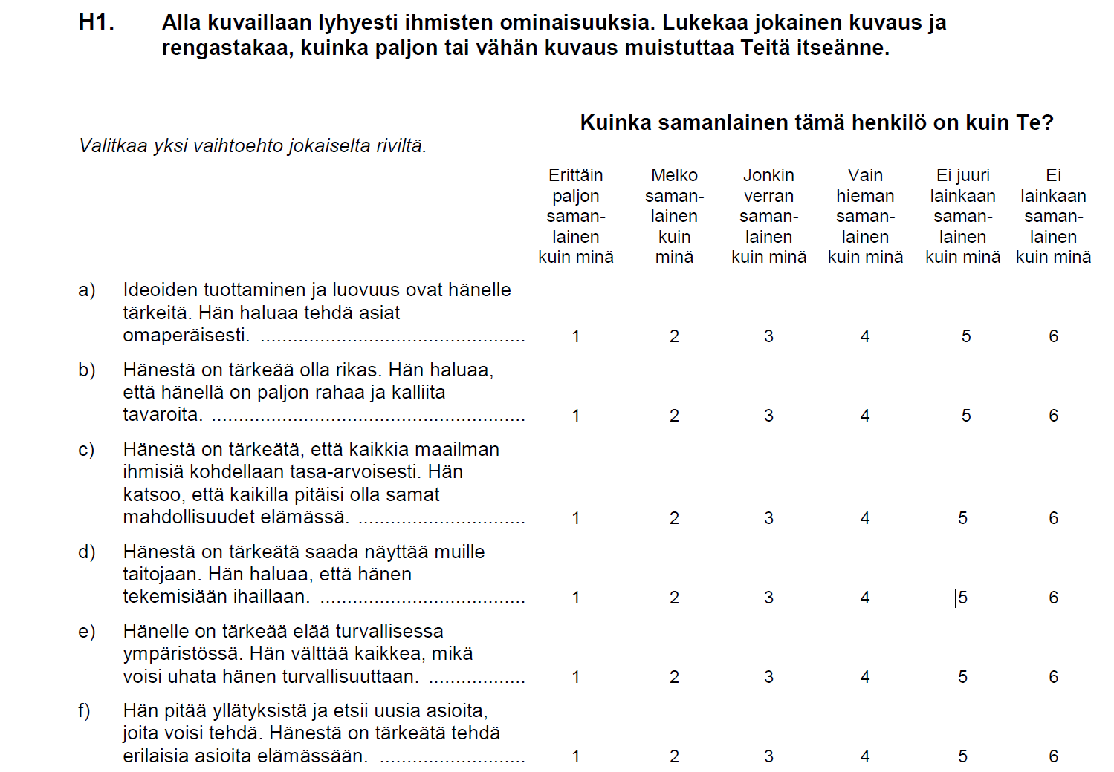
Esimerkki epäsymmetrisestä asteikosta (ESS)

Slide 23
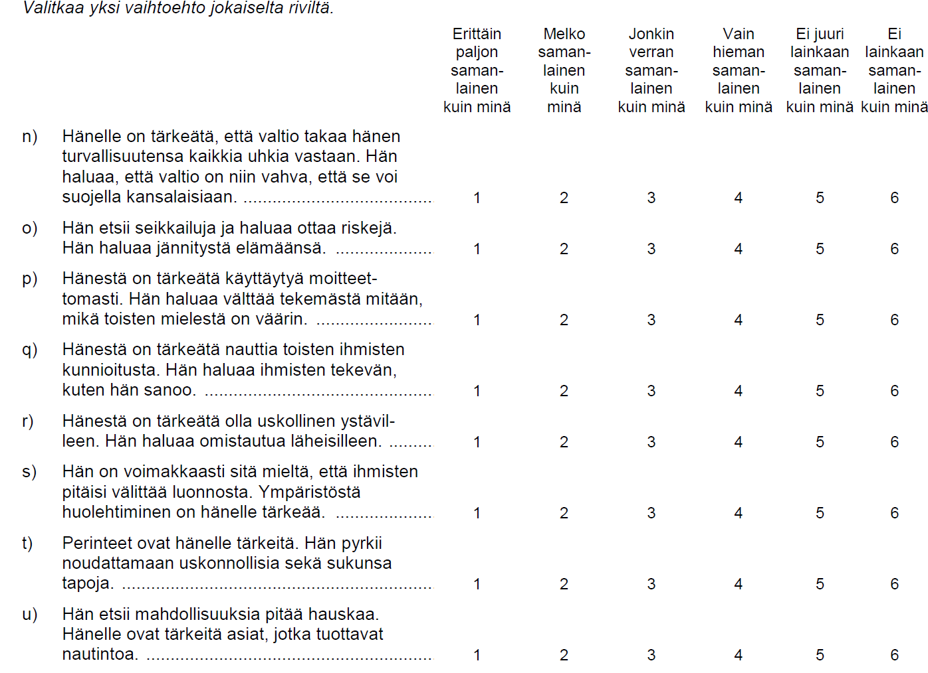
Loppuosa 21 kysymyksestä (Shalom-Swartz)

Slide 24
Esitutkimus tarpeen uusissa ja uusia piirteitä sisältävissä surveyssä
Säännöllisesti samanlaisena toistettavassa surveyssä kukin kierros on samalla testi. Hyvien onnistumisten eteen tehdään kaikki voitava seuraavalla kierroksella, mutta epäonnistumisista otetaan oppia ja laatua yritetään parantaa. Tuottavuutta paremmin menetelmin ja tietotekniikoin yritetään aina parantaa.
Luonnettaan muuttavat surveyt ja erityisesti aivan uudet surveyt vaativat aidon erillisen testikierroksen, mielellään useamman. Vaikka lomake olisi asiantuntijaryhmässä kuinka hyvin testattu, ei ole takeita että se toimii kentällä. Vastaavasti hankkeen eri toiminnot vaativat ’koneiston rasvaamista.’ Tarvitaan ns. esitutkimusta tai pilottitutkimusta. Tämän toteuttamisessa on tarkkaan harkittava kuinka laaja se olisi hyvä toteuttaa. Esitän kaksi vaihtoehtoista strategiaa:

Slide 25
(i) Jos kysymys on vain muutamien kysymysten testaamisesta tunnetussa survey-ympäristössä, pilotissa ei tarvitse keskittyä koko prosessiin vaan vain näiden kysymysten toimivuuteen sekä validiteetin että reliabiliteetin kannalta.
(ii) Jos on kyseessä selkeästi uudenlainen survey lomakkeen näkökulmasta, on hyödyllistä testata koko prosessia samassa yhteydessä.
Otannan kannalta vaihtoehdossa (i) toimisin niin, että otos on suhteellisen pieni mutta siinä etsittäisiin mahdollisimman erilaisia vastaajaryhmiä. Tuloksista ei yritettäisi vetää johtopäätöksiä mihinkään tavoiteperusjoukkoon vaan tutkittaisiin miten kysymykset toimivat.
Teillä ei liene tuota toista vaihtoehtoa?

Slide 26
Tämä strategia voi toimia jos halutaan kysellä hyvin paljon ja pelätään ettei vastaaja jaksa kunnolla vastata kaikkiin.
Rotating questionnaire
A solution to response burden and satisfycing could be a rotating questionnaire in the case the questionnaire seems to be too long and there is danger for increasing measurement errors. The below scheme illustrates this strategy. Here the whole questionnaire has been divided into three sub-questionnaires, A, B and C. Basic background questions are included in all subs.
This strategy gives opportunity to obtain good results also concerning association between all sub-questionnaires.
Very little exploited. WHY NOT?
The ESS questionnaire piloting uses a partially similar strategy. In the end I give examples of this piloting.
A
A
B
B
Sample divided at random
into three groups
C
C

Slide 27
Example of the different scales
ESS test questionnaire.
Question in all the three questionnaires: “Generally speaking, would you say that most people can be trusted, or that you can’t be too careful in dealing with people?”
But there are three scales as follows:
Core questionnaire with 11 alternatives (without no answers):
0 = You can’t be too careful, 10= Most people can be trusted.
First pilot questionnaire with 6 alternatives:
0 = You can’t be too careful, 5= Most people can be trusted.
Second pilot questionnaire with two alternatives:
1 = You can’t be too careful, 2 = Most people can be trusted.
Although the samples are not exactly as accurate, we can quite well compare these three alternatives. On the final page all three questions have been linearly transformed to the same scale so that:
0 = You can’t be too careful, 100= Most people can be trusted.
Interpret the results.

Slide 28
Trust other people in the country
Three different scaling for one question. The countries sorted by the scaling with the maximum categories, that is, 11 categories = Trust 11. Respectively 6 categories (Trust 6) and two categories (Trust 2).
Hungary did not participate in the pilot

Slide 29
Good to remember that there are good validated patterns for several fields like Shalom Schwarz human values in the ESS. His pattern consists of 21 questions such as
Thinking up new ideas and being creative is important to him. He likes to do things in his own original way.
It is important to him to be rich. He wants to have a lot of money and expensive things.
He thinks it is important that every person in the world should be treated equally. He believes everyone should have equal opportunities in life.
It's important to him to show his abilities. He wants people to admire what he does.
It is important to him to live in secure surroundings. He avoids anything that might endanger his safety.
When analysing this pattern with exploratory factor analysis, I have obtained four factors with following short variable labels: Tradition, Equality, Enjoy and Success. The next page gives a cross-classification of the two first factors, averages by country.
It is often very rational to use validated patterns, not trying to create a new pattern that needs much work and good validation. Of course, in the best case, you will be famous after several years, known as ....

Slide 30
Two first factors of human values of Schwarz based on the ESS data of the four first rounds (2002-2009). Averages of factor scores

Slide 31
Jatkosivuilla on vastaavia kuvioita kuin kirjan sivulla 156 mutta uusimmalla datalla eli 2012-13. Yksi oheisista kuvioista on samasta tilanteesta tuon kirjan kuvion kanssa. Ne ovat jopa samalla sivulla jotta voisit helpommin niitä verrata eli tapahtuuko jotain muutoksia. Huomaa että maat eivät ole täysin samoja.
Tämä kuviosarja liittyy siis aiheeseen jossa lomakkeeseen laitetaan tarkoituksella isohko määrä kysymyksiä (nyt Shalom Schwarzin kehittämä) jotta saataisiin mittausvirhettä hahmotettua eli ei kysytä jotain vain yhdellä kysymyksellä. Olisi vaikeata saada yksi kysymys mittaamaan kutakin elämänarvon komponenttia jotka tässä on tuotettu eksploratiivisella faktorianalyysillä. Sellainen onnistuu helposti ohjelmalla kuin ohjelmalla.
Tulkitse myös tuloksia.

Slide 32
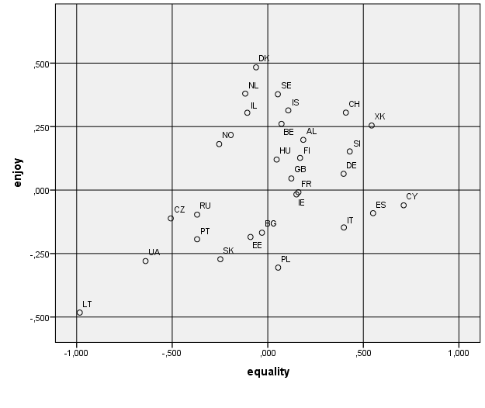

Slide 33
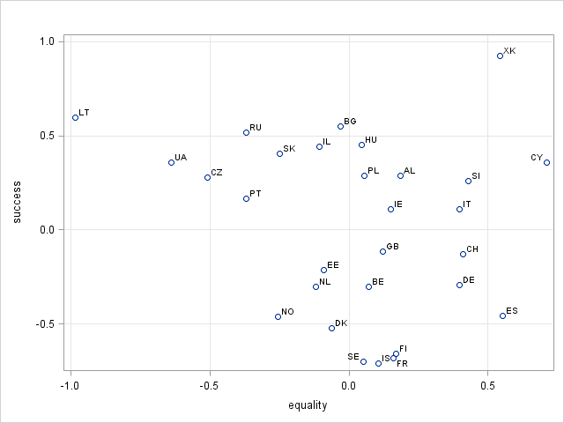

Slide 34
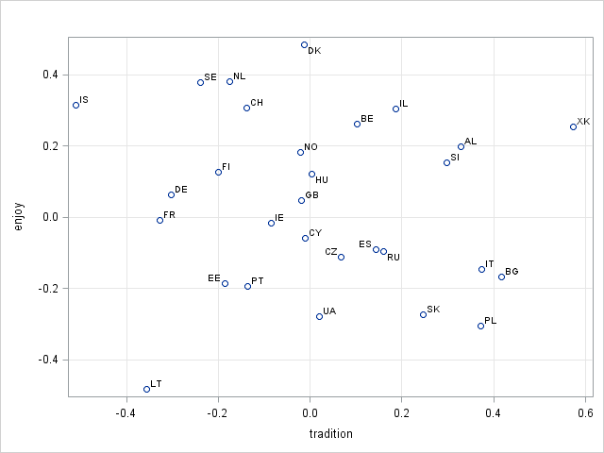

Slide 35
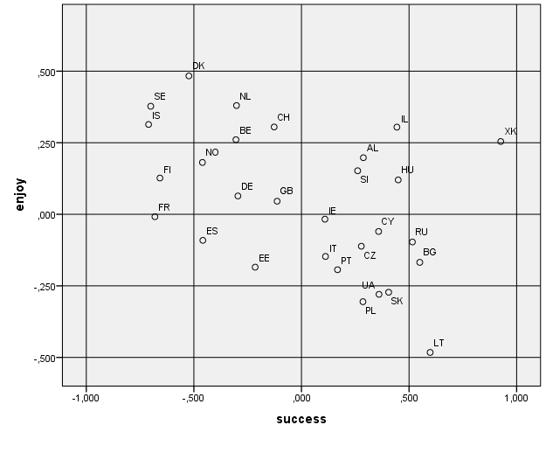

Slide 36
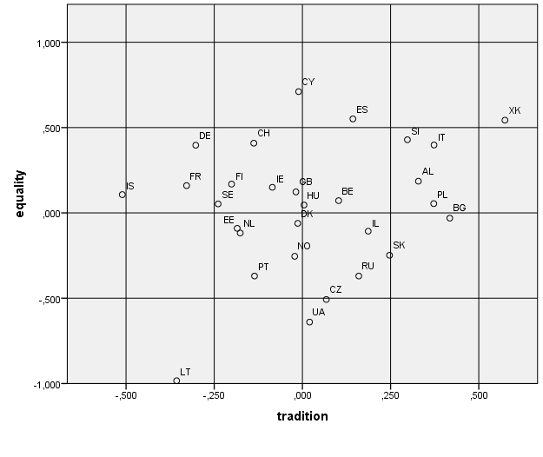
2012 2006

Slide 37
Suomen ESS-lomake
http://www.europeansocialsurvey.org/docs/round6/fieldwork/finland/finnish/ESS6_questionnaires_FI_fin.pdf
Digium-sivusto
https://digiumenterprise.com/survey/management/management_frameset.asp

